Slide 1
Classe 3° sez. C/D
docenti: T. Calabria, A. Festa, G. Palladino, E. Romano

Slide 2
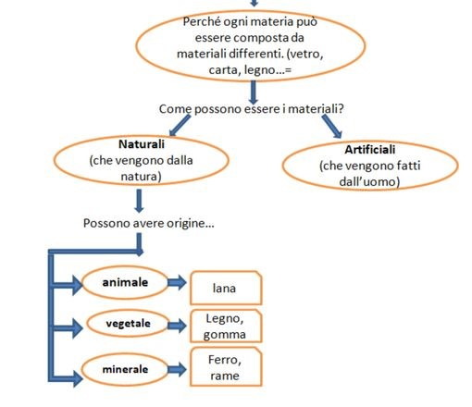
Materiali organici
Materiali inorganici

Slide 3
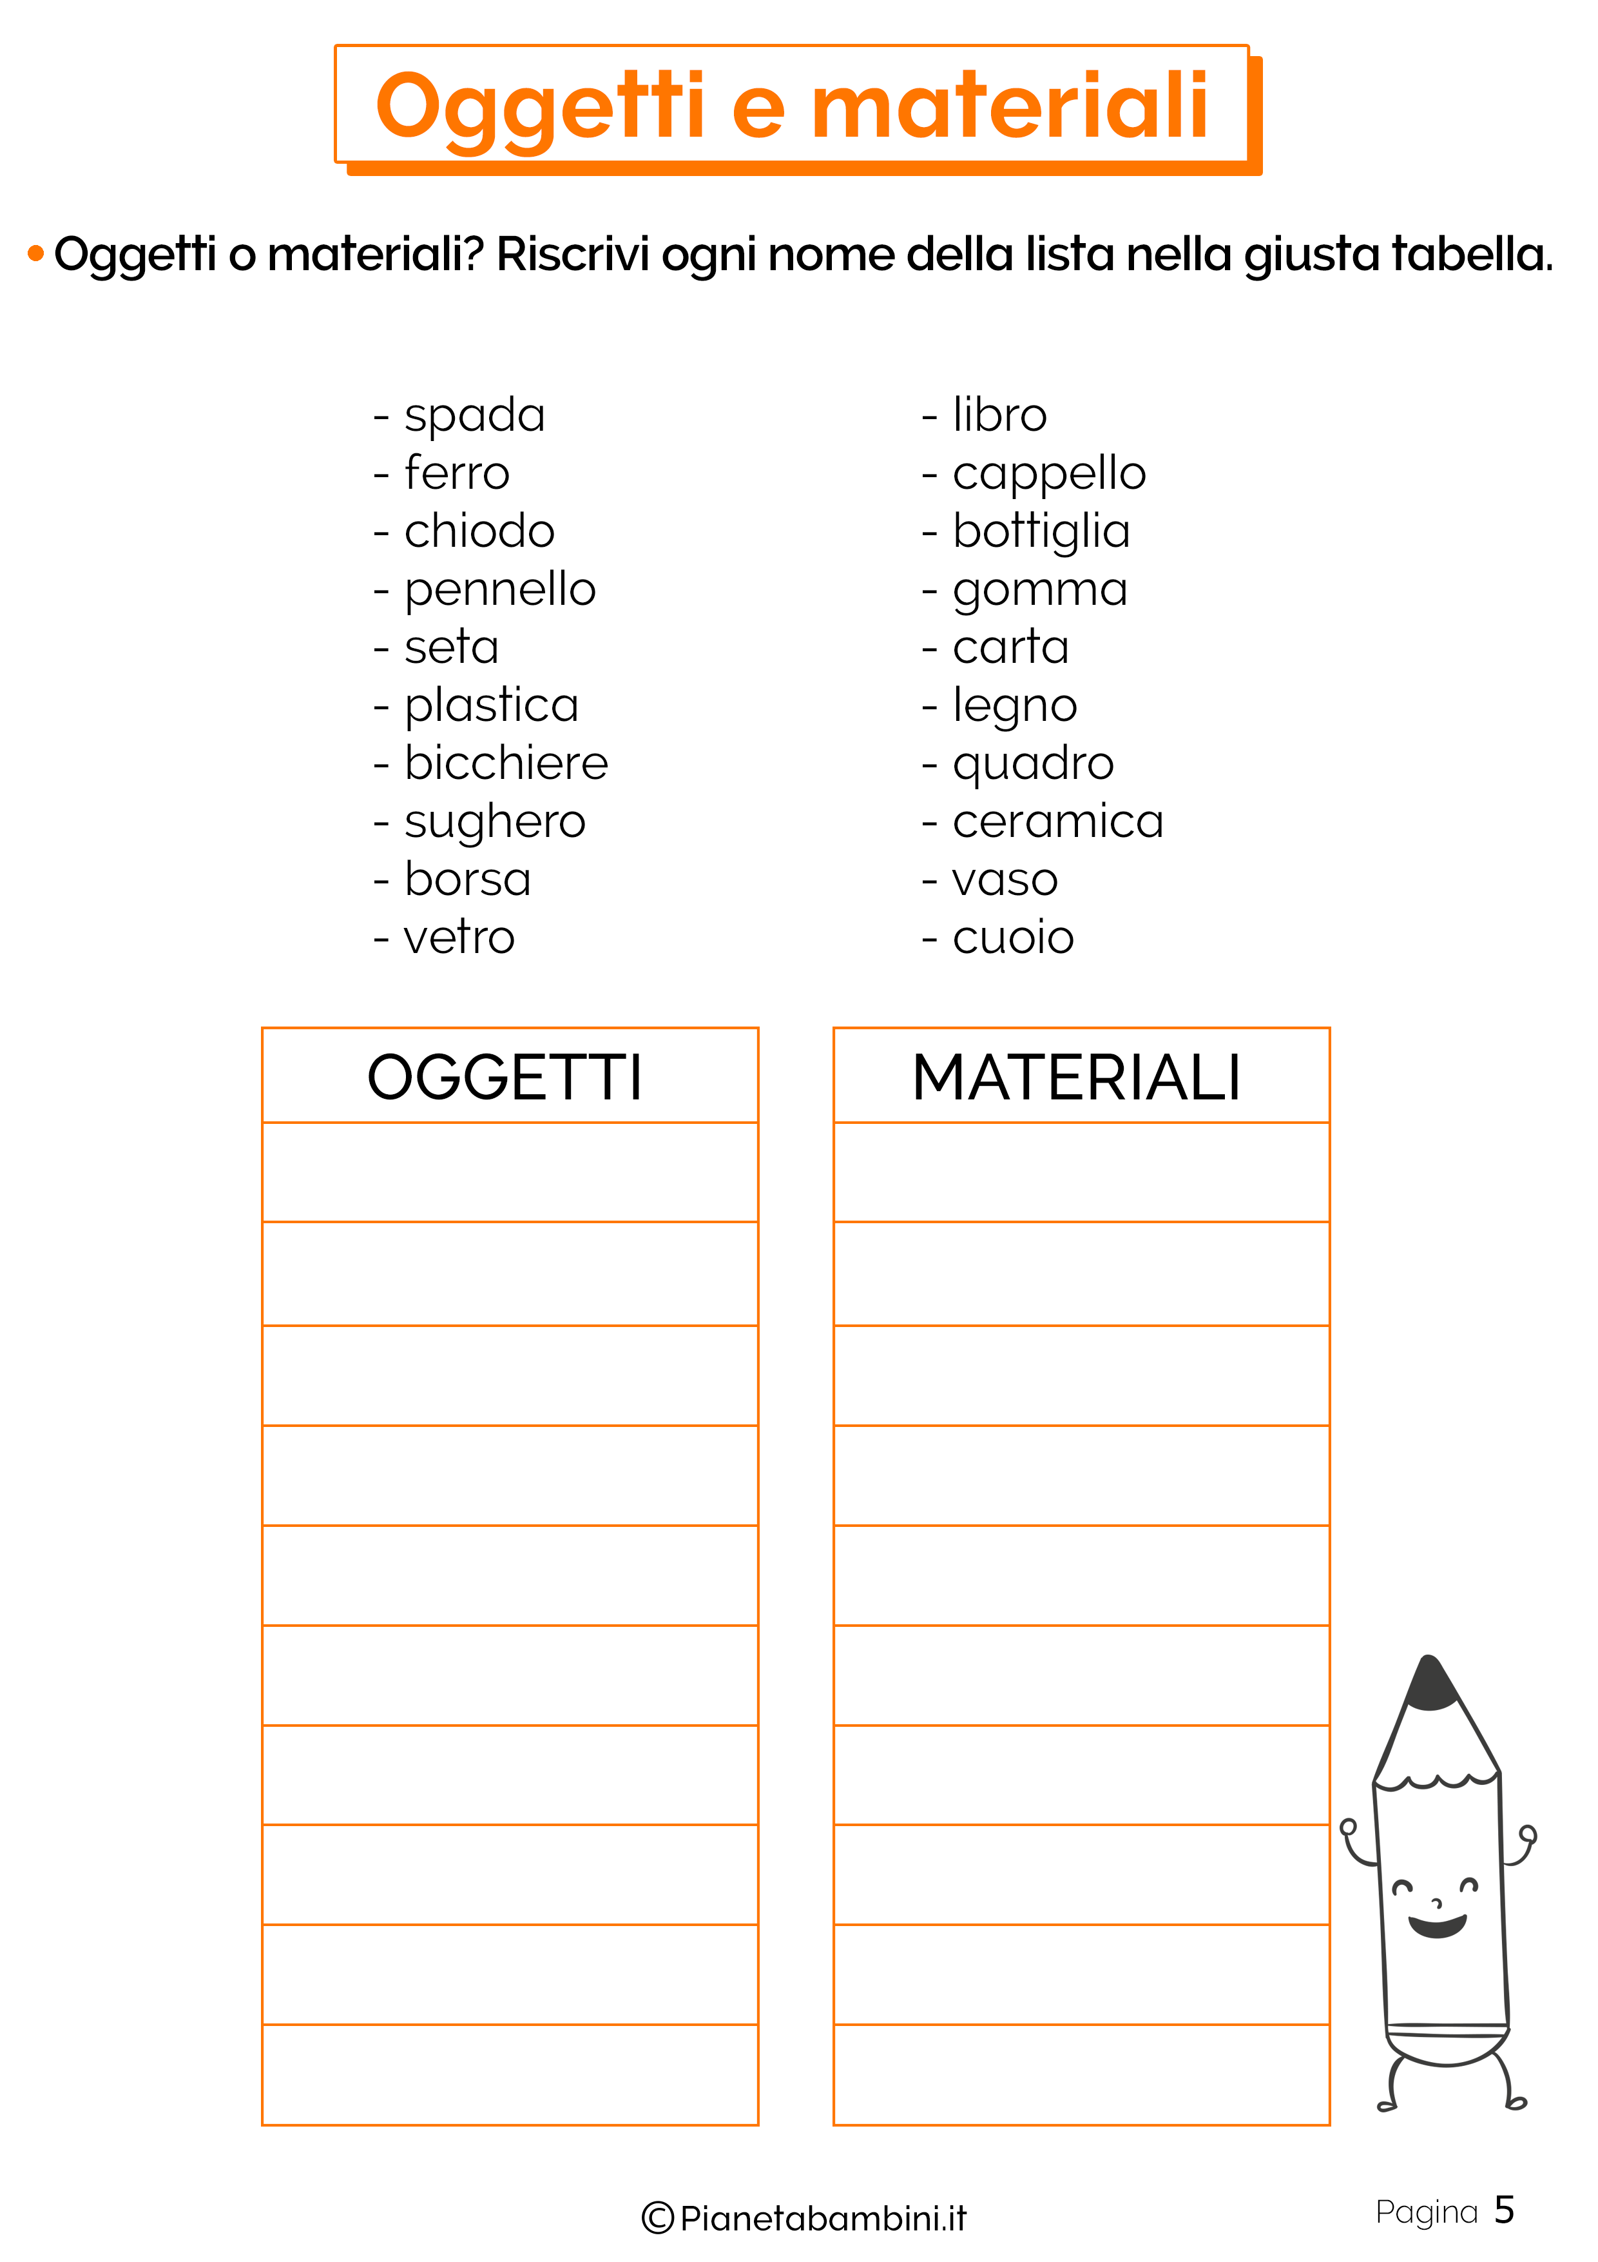
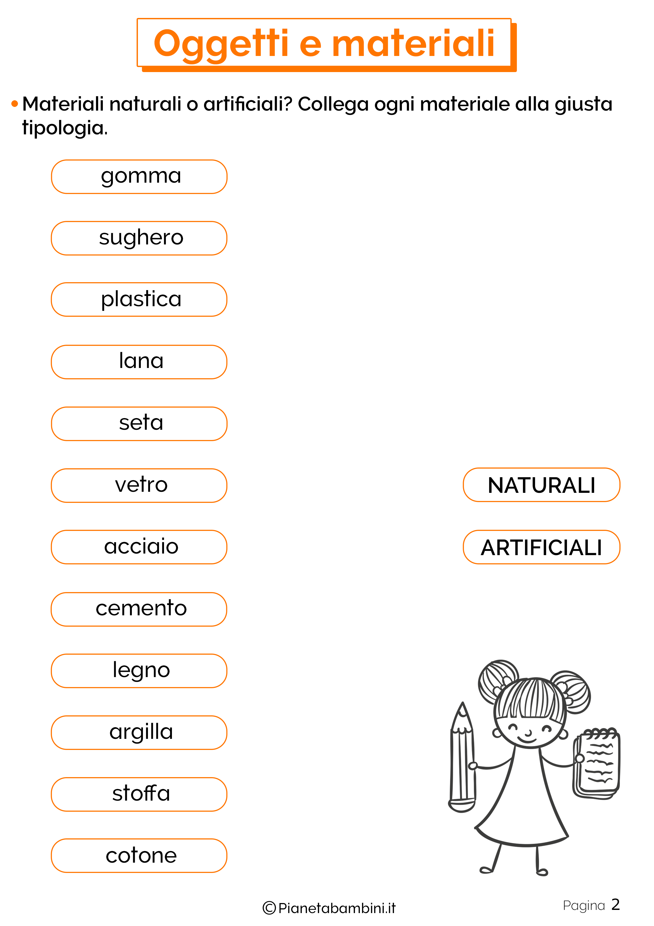

Slide 4
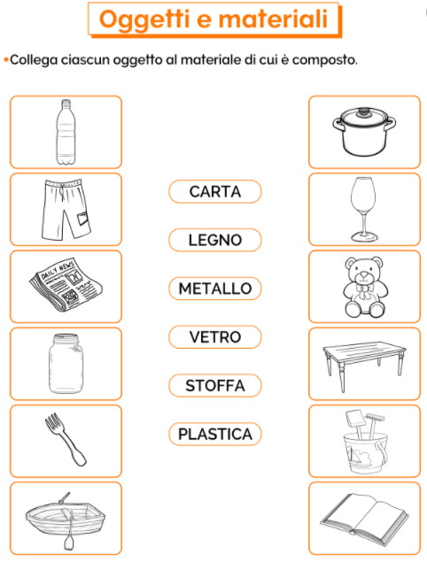

Slide 5
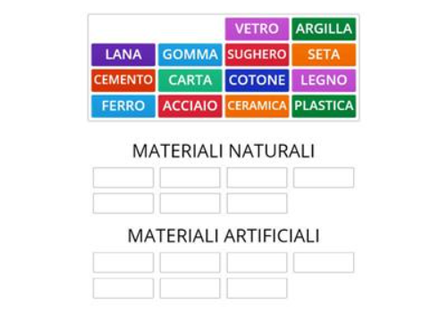
Inserisci i seguenti materiali nelle giuste caselle

